Slide 1
أهداف الدراسة
1- انشاء دليل مجمع لقياس الوضع الصحي وإيجاد العلاقات المختلفة بين هذا الدليل وخصائص المسنين الاجتماعية والاقتصادية والديموجرافية.
2 - تكوين الملف الشخصي للمسنين (Aging People Profile) متضمنا ً توليفات المسنين عند كل قيمة لدليل الوضع الصحي وفقا ً للخصائص الديموجرافية والاجتماعية والاقتصادية المختلفة.
3- تحديد الفئة من المسنين الأكثر إحتياجا ً للرعاية الاقتصادية والاجتماعية والصحية لتلبية إحتياجاتها وتوصيل الدعم لها.
5-52

Slide 2
مصادر البيانات
تعتمد هذه الدراسة على بيانات بحث " الأوضاع الاقتصادية والاجتماعية والصحية للمسنين في مصر: 2006" والذي أجري تحت إشراف المركز الديموجرافي بالقاهرة.
يضم البحث ستة محافظات هي القاهرة والاسكندرية والغربية والمنوفية والمنيا وقنا .
بلغ حجم العينة 1994 مسن ( بواقع 988 مسن و 1006 مسنة ) واقتصرت الدراسة على المسنين البالغين 60 عاما ً أو أكثر من كلا النوعين .
6-52

Slide 3
حدود الدراسة
تقتصر هذه الدراسة على فئة المسنين من كلا النوعين في مصر (60 سنة أو أكثر) في العقد الأول من القرن الحالي (2006) في محافظات القاهرة والاسكندرية والغربية والمنوفية المنيا وقنا اعتمادا ًعلى بيانات بحث " الأوضاع الاقتصادية والاجتماعية والصحية للمسنين في مصر "

Slide 4
المنهجية
اعتمدت هذه الدراسة على اجراء مجموعة من المنهجيات هي :
1- التحليل العاملي (انشاء دليل الوضع الصحي للمسنين).
2- نموذج الانحدار اللوجستي الترتيبي (التعرف على خصائص المسنين الأكثر معاناة من الناحية الصحية ،وتكوين الملف الشخصي لهذه الفئة ) .
3- تحليل الشبكات العصبية ( تحقيق نفس الهدف السابق بجودة تقسيم بيانات أفضل وتوصيف للبيانات بشكل أدق) .
11-52

Slide 5
مسار التحليل
انشاء دليل مجمع لقياس الوضع الصحي
تحليل الشبكات العصبية (Neural Network)
نموذج الانحدار اللوجستي الترتيبي (Ordinal Logistic Regression Model)
نتائج أسلوب المستقبلات متعددة الطبقات (MLP)
نتائج أسلوب دالة الأساس الإشعاعي (RBF)
نتائج نموذج الانحدار اللوجستي الترتيبي
مقارنة النتائج
مقارنة النتائج
تكوين الملف الشخصي للمسن
النموذج الأفضل ؟؟
النموذج الأفضل ؟؟
تكوين الملف الشخصي للمسن
12-52

Slide 6
اسهام الدراسة
معظم الدراسات اقتصرت على التحليل الوصفي فقط لبيانات المسنين ، لذا فإننا في هذه الدراسة سوف نقدم تحليلاً احصائياً متقدماً في محاولة لاستنباط محددات الأوضاع الاقتصادية والاجتماعية والصحية للمسنين .

Slide 7
أولا: قياس الوضع الصحى للمسنين

Slide 8
انشاء مؤشر الوضع الصحي
- تم انشاء مؤشر الوضع الصحي اعتمادا ًعلى مقياسين أساسيين باستخدام التحليل العاملي (Factor Analysis):
1) المقياس الشخصي (Subjective Measure)
2) المقياس الموضوعي (Objective Measure)
13-52

Slide 9
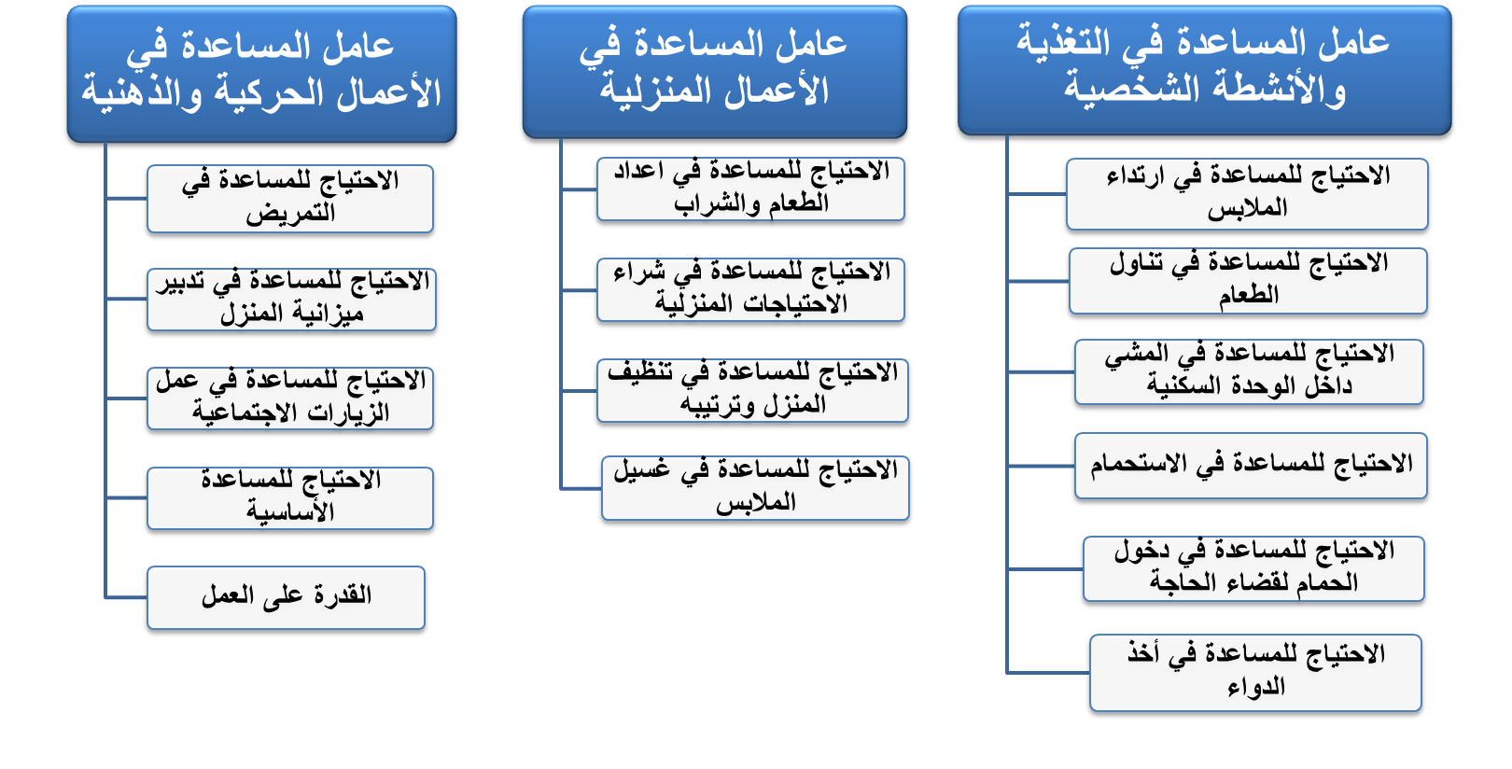
انشاء مؤشر الوضع الصحي :المقياس الشخصي
14-50

Slide 10
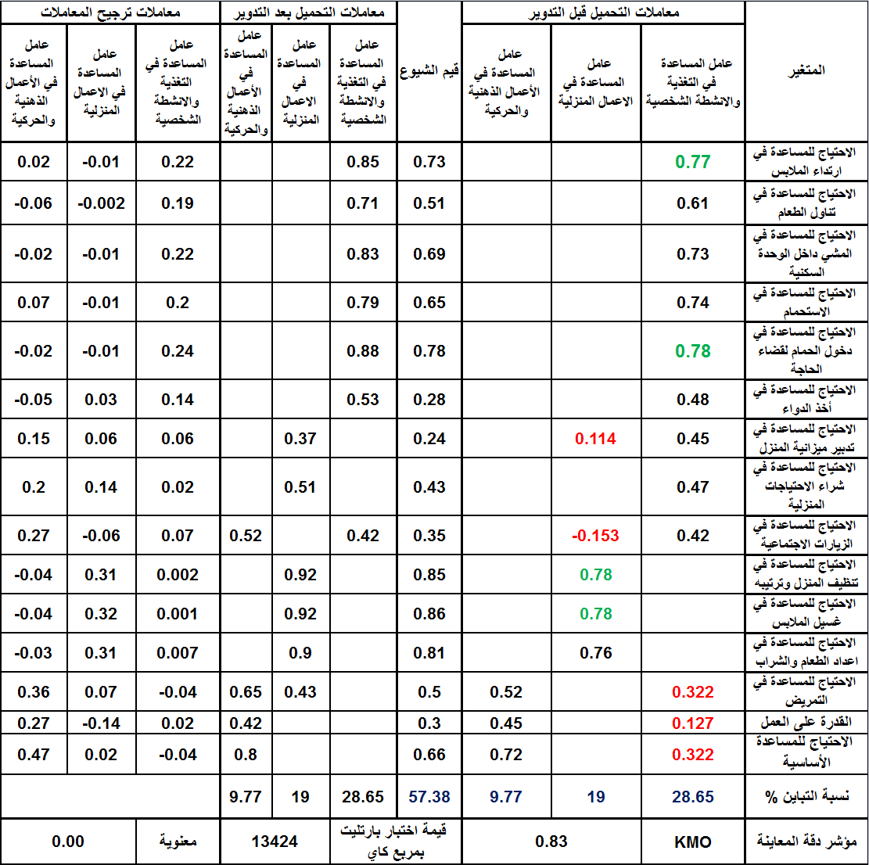
انشاء مؤشر الوضع الصحي: نتائج العوامل الناتجة من متغيرات المقياس الشخصي
-0.099
-0.01
0.52
0.72
15-52

Slide 11
نتائج الدراسة - انشاء مؤشر الوضع الصحي
وقد كشف التحليل الخاص بالمقياس الشخصي عن استخراج ثلاثة عوامل ، العامل الأول وهو عامل المساعدة في التغذية والأنشطة الشخصية أما العامل الثاني فهو عامل المساعدة في الأعمال المنزلية أما العامل الثالث فهو عامل المساعدة في الأعمال الحركية والذهنيه وتلخص النقاط التالية نتائج هذا التحليل :
1- اجمالي التباين المفسر بواسطة الثلاثة عوامل المستخرجة هو 4.57 % من هيكل التباينات للمتغيرات الخمسة عشر بواقع 6.28 % عن طريق العامل الأول و 19 % عن طريق العامل الثاني و 9.8% عن طريق العامل الثالث .
2- غالبية المتغيرات ارتبطت طرديا ً بالعوامل الناتجة والقليل منها ارتبطت عكسيا ً بهذه العوامل .

Slide 12
انشاء مؤشر الوضع الصحي (
3- أقوى المتغيرات ارتباطا ً بالعامل الأول هو متغير حاجة المسن للمساعدة في دخول الحمام لقضاء الحاجة بقيمة 78. 0 يليه متغير حاجة المسن للمساعدة في ارتداء ملابسه بقيمة 766.0، وأضعف المتغيرات ارتباطا ً بالعامل الأول هو متغير القدرة على العمل بقيمة 127. 0 يليه حاجة المسن للمساعدة في التمريض وحاجة المسن للمساعدة الأساسية بقيمة 322.0 لكلا المتغيرين .

Slide 13
نتائج الدراسة - انشاء مؤشر الوضع الصحي
4- أقوى المتغيرات ارتباطا ً بالعامل الثاني هو متغير حاجة المسن للمساعدة في غسيل الملابس بقيمة 780.0 يليه متغير حاجة المسن للمساعدة في تنظيف المنزل وترتيبه بقيمة 775. 0 وأضعف المتغيرات ارتباطا ً بالعامل الثاني هما المتغيران احتياج المسن للمساعدة في تدبير ميزانية المنزل بقيمة 114.0 يليه الاحتياج للمساعده في الزيارات الاجتماعية بقيمة 153.0 - ولكن في الاتجاه المعاكس .

Slide 14
نتائج الدراسة - انشاء مؤشر الوضع الصحي
5- أقوى المتغيرات ارتباطا ً بالعامل الثالث هو متغير حاجة المسن للمساعدة الأساسية بقيمة 723.0 يليه متغير حاجة المسن للمساعدة في التمريض بقيمة 518.0 وأضعف المتغيرات ارتباطا ً بالعامل الثالث هما المتغيران احتياج المسن للمساعدة في الاستحمام بقيمة 01.0 - أي في الاتجاه المعاكس و المساعدة في ارتداء الملابس بقيمة 099.0 - في الاتجاه المعاكس أيضا ً.

Slide 15
نتائج الدراسة - انشاء مؤشر الوضع الصحي
ويعرض الجدول التالي المتغيرات الخاصة بالمقياس الموضوعي التي تم ادخالها في التحليل العاملي والعوامل المستخلصة منه ، حيث أوضح التحليل الخاص بالمقياس الموضوعي عن استخراج أربعة عوامل ، العامل الأول هو المعاناة الحقيقية من الأمراض والثاني عامل نظم الرعاية الصحية والعامل الثالث هو عامل توفر الخدمة العلاجية أما العامل الرابع فهو عامل المعاناة الحقيقية من الأمراض الأخرى .

Slide 16
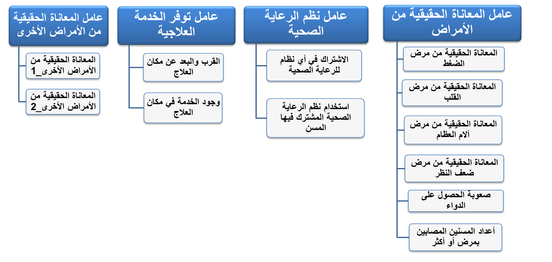
انشاء مؤشر الوضع الصحي: المقياس الموضوعي
16-52

Slide 17
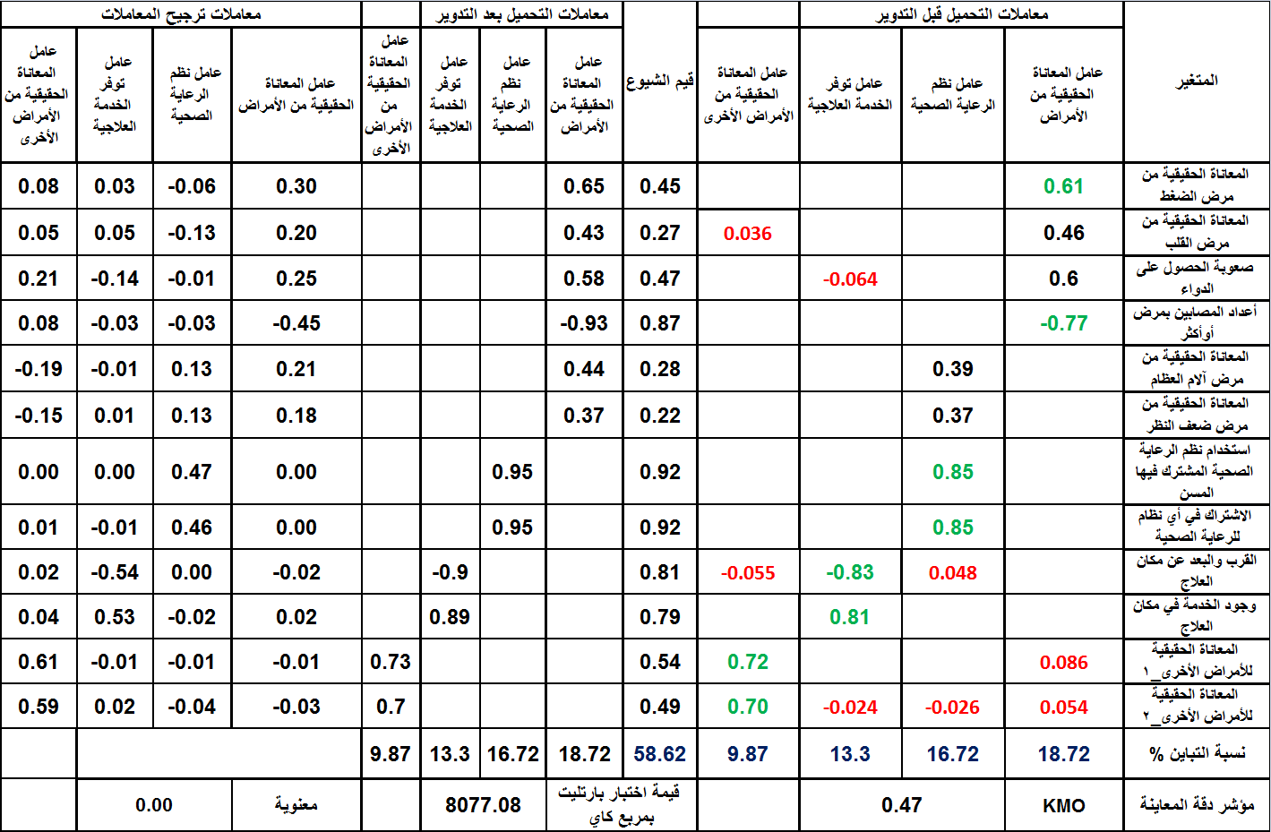
انشاء مؤشر الوضع الصحي: نتائج العوامل الناتجة من متغيرات المقياس الموضوعي
17-50

Slide 18
نتائج الدراسة - انشاء مؤشر الوضع الصحي
وتلخص النقاط التالية نتائج هذا التحليل :
1- اجمالي التباين المفسر بواسطة الأربعة عوامل المكونين هو 58.6 % من هيكل التباينات للمتغيرات الاثنتا عشر بواقع 18.7 % عن طريق العامل الأول و7.16 % عن طريق العامل الثاني و 13.3 % عن طريق العامل الثالث وأخيرا ً 9.9 % عن طريق العامل الرابع .
2- أقوى المتغيرات ارتباطا ً بالعامل الأول هو متغير المعاناة الحقيقية لمرض الضغط بقيمة 609.0 يليه متغير إصابة المسن بمرض أو أكثر بقيمة 766.0 - ولكن في الاتجاه المعاكس ، وأضعف المتغيرات ارتباطا ً بالعامل الأول هما المتغيران المعاناة الحقيقية من الأمراض الأخرى2 بقيمة 0.054 المعاناة الحقيقية من الأمراض الأخرى1 بقيمة 0.086 .

Slide 19
نتائج الدراسة - تكوين مؤشر الوضع الصحي
3- أقوى المتغيرات ارتباطا ً بالعامل الثاني هما المتغيران استخدام نظم الرعاية الصحية المشترك فيها المسن بقيمة 0.851 وأيضا ً المتغير الاشتراك في أي نظام للرعاية الصحية مثل التأمين الصحي بقيمة 0.850 ، أما أضعف المتغيرات ارتباطا ً بالعامل الثاني هو المعاناة الحقيقية من الأمراض الأخرى2 بقيمة 0.026 -( في الاتجاه المعاكس ) وهو القرب والبعد عن مكان العلاج بقيمة 0.048.
4- أقوى المتغيرات ارتباطا ً بالعامل الثالث هما المتغيران القرب والبعد عن مكان العلاج بقيمة 0.827 - ( في الاتجاه المعاكس ) وأيضا ً المتغير وجود الخدمة في مكان العلاج بقيمة 0.813 ، أما أضعف المتغيرات ارتباطا ً بالعامل الثالث هو المعاناة الحقيقية من الأمراض الأخرى2 بقيمة 0.024 –( في الاتجاه المعاكس ) ومتغير صعوبة الحصول على الدواء بقيمة 0.064 - (في الاتجاه المعاكس) .

Slide 20
نتائج الدراسة - تكوين مؤشر الصحة
5- أقوى المتغيرات ارتباطا ً بالعامل الرابع هما المتغيران المعاناة الحقيقية من الأمراض الأخرى1 بقيمة 0.724 وأيضا ً المتغير المعاناة الحقيقية من الأمراض الأخرى2 بقيمة 0.7 ، أما أضعف المتغيرات ارتباطا ً بالعامل الرابع هو المعاناة الحقيقية من مرض القلب بقيمة 0.036 ومتغيرالقرب والبعد عن مكان العلاج بقيمة 0.055 - (في الاتجاه المعاكس).

Slide 21
تكوين دليل الوضع الصحي المجمع في صورته النهائية
- تم ادخال السبعة عوامل المستخرجة (ثلاثة عوامل مستخرجة للمقياس الشخصي، وأربعة عوامل مستخرجة للمقياس الموضوعي) في تحليل عاملي جديد من الدرجة الثانية لاستخراج عامل واحد نهائي يمثل مؤشر الوضع الصحي .
التوزيع التكراري والنسبي لعينة الدراسة حسب مؤشر الوضع الصحي
التكرارات النسبية | التكرارات | المؤشر
% 33.4 | 665 | 1( متدنى )
% 33.3 | 665 | 2( متوسط )
% 33.3 | 664 | 3( مرتفع )
% 100 | 1994 | المجموع
18-50

Slide 22
المتغيرات المفسره للتباين فى مؤشر الصحة
- تم ادخال جميع المتغيرات المتعلقة بالمقياس الشخصي والموضوعي ( 27 متغيرا ً) كمتغيرات مستقلة، ومؤشر الصحة كمتغير تابع في تحليل انحدار خطي باستخدام طريقة التدرج (Stepwise) وذلك لتحديد المتغيرات التي يمكنها تفسير نسبة عالية من التباين.
وقد وجد أن هناك ستة متغيرات يمكنها تفسير 87 % ( R² = 0.87) من التباين في النموذج والتي يعرضها الجدول التالي:
19-52

Slide 23
المتغيرات المفسره للتباين فى مؤشر الصحة
المتغير
الاحتياج للمساعدة الأساسيةA
B الاحتياج للمساعدة في الزيارات الاجتماعية
C الاحتياج للمساعدة في الاستحمام
D عدد المسنين المصابين بمرض أو أكثر
E استخدام نظام الرعاية الصحية المشترك فيه المسن
F الاحتياج للمساعدة في شراء الاحتياجات المنزلية
20-52

Slide 24
انشاء مؤشر الصحة بالاعتماد على المتغيرات المفسرة لنسبة عالية من التباين
وبإجراء تحليل عاملي للستة متغيرات السابقة تبين أنه يفسر نسبة تباين كلي تقترب من 50 %.
وتم الحصول على الاوزان الترجيحية لكل متغير ومن ثم تكوين مؤشر الصحة النهائي حيث تم ضرب معاملات الترجيح الخاصة بالمتغيرات السابقة في قيمها للحصول على قيم مؤشر الصحة ( وبلغ معامل الارتباط الخطي لبيرسون بينها وبين المؤشر الخاص بـ السبع وعشرين متغير 0.932) وعليه تكون معادلة تكوين مؤشر الوضع الصحي في شكله النهائي هي :
Health Index = 0.347 * C + 0.279 * A + 0.37 * B + 0.332 * F+ 0.407 * D + 0.86 * E
21-52

Slide 25
انشاء مؤشر الصحة بالاعتماد على المتغيرات المفسرة لنسبة عالية من التباين
وقد تم تقسيم مؤشر الوضع الصحي إلى ثلاث مستويات اعتمادا ًعلى الدرجة الكلية بالأوزان السابقة ( وبلغ معامل الارتباط لسبيرمان بين مؤشر الصحة النهائي الخاص بـ السبع وعشرين متغير وبين مؤشر الصحة النهائي الخاص بالستة متغيرات 0.766) كما يوضحها الجدول التالي :
التوزيع التكراري والنسبي لعينة الدراسة حسب مؤشر الصحة ( الوضع الصحي )
التكرارات النسبية | التكرارات | المؤشر
% 27.1 | 541 | 1 ( متدنى )
% 37.3 | 744 | 2( متوسط )
% 35.6 | 709 | 3 ( مرتفع )
% 100 | 1994 | المجموع
22-52

Slide 26
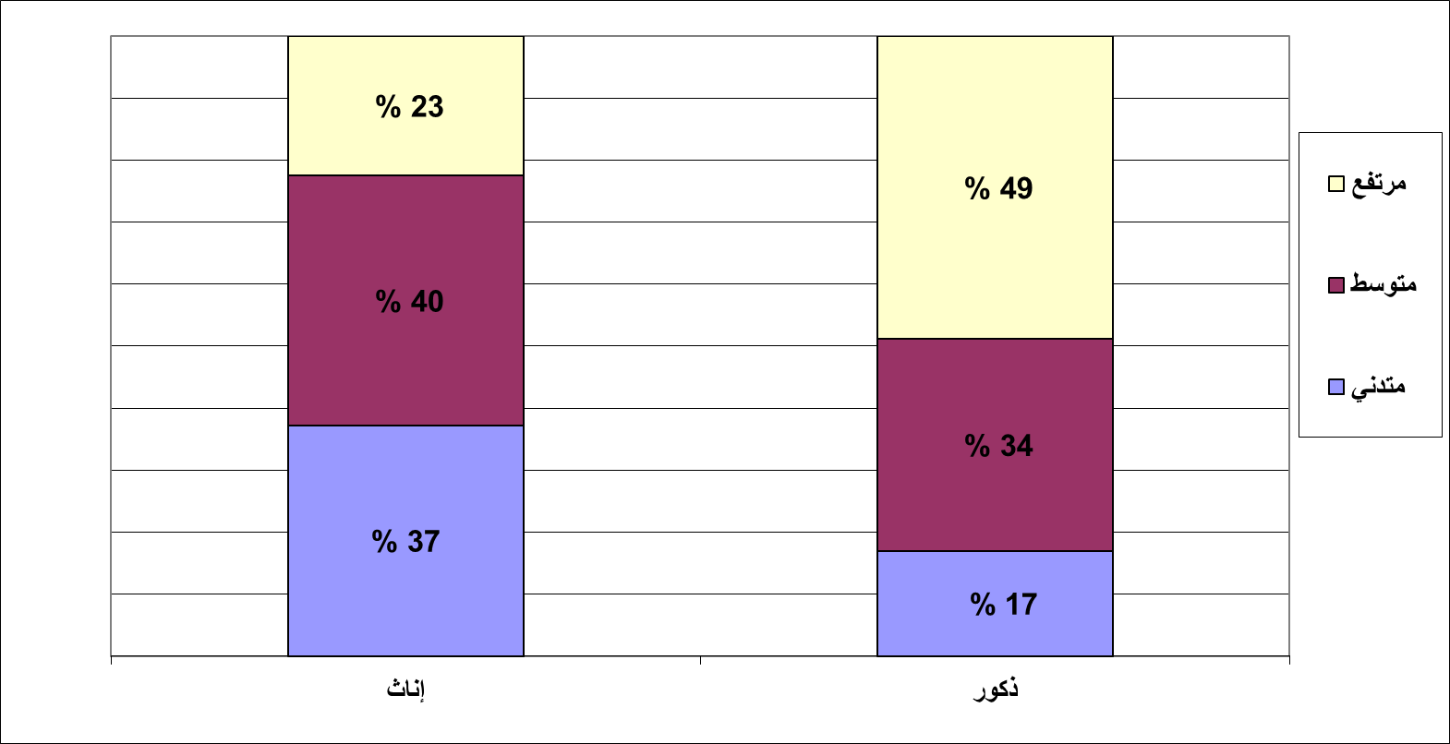
العلاقة بين مؤشر الصحة وخصائص المسنين: النوع
النوع
23-52

Slide 27
نتائج الدراسة – العلاقة بين مؤشر الصحة وخصائص المسنين
ثانياً: العلاقة بين مؤشر الوضع الصحي وعمر المسن (فئات عمر خمسية)
كشف التحليل عن عدم وجود علاقة معنوية بين مؤشر الوضع الصحي و عمر المسن (فئات عمر خمسية تبدأ من 60 سنة حتى 75 فأكثر ) حيث تم حساب معامل ارتباط سبيرمان بين المتغيرين وأوضحت النتائج أنه لا توجد علاقة ارتباط بين المتغيرين .

Slide 28
نتائج الدراسة – العلاقة بين مؤشر الصحة وخصائص المسنين
العلاقة بين مؤشر الوضع الصحي والحالة الزواجية
نسبة 46.5 % من المسنين المتزوجين(يعيشون مع زوج أو زوجة) يتمتعون بحالة صحية مرتفعة بينما يعاني 36.5 % من المسنين الغير متزوجين (لم يتزوج أبدا ً- مطلق - أرمل ) من وضع صحي متدني دلالة على أن المسنين المتزوجين يتمتعون بوضع صحي أفضل من المسنين غير المتزوجين .

Slide 29
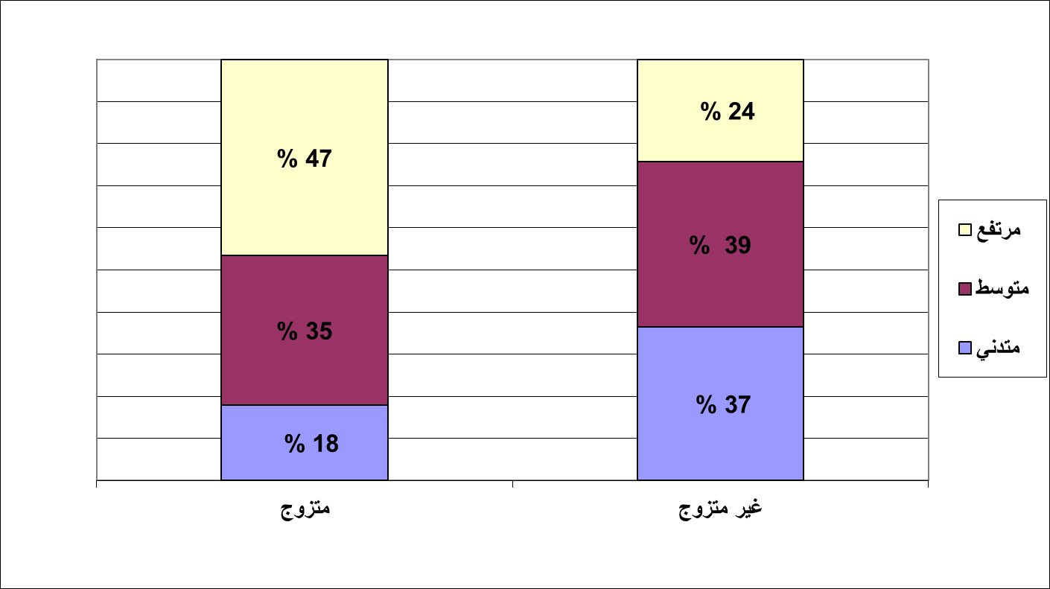
العلاقة بين مؤشر الصحة وخصائص المسنين: الحالة الزواجية
الحالة الزواجية
24-52

Slide 30
نتائج الدراسة – العلاقة بين مؤشر الصحة وخصائص المسنين
العلاقة بين مؤشر الوضع الصحي والمستوى التعليمي
غالبية نسب المسنين من كافة المستويات التعليمية ينتمون إلى المستوى الصحي المتوسط والمرتفع وكانت الفجوة بين نسبة المسنين في المستوى الصحي المرتفع والمنخفض واضحة في الفئة الأخيرة (فوق المتوسط – جامعي – فوق الجامعي ) حيث نجد أن 70.9 % من المسنين في هذه الفئة ينتمون إلى المستوى الصحي المرتفع مقابل 2.9 % فقط ينتمون إلى المستوى الصحي المنخفض وكذلك فئة التعليم الثانوي (66 % مقابل 8 % ) .

Slide 31
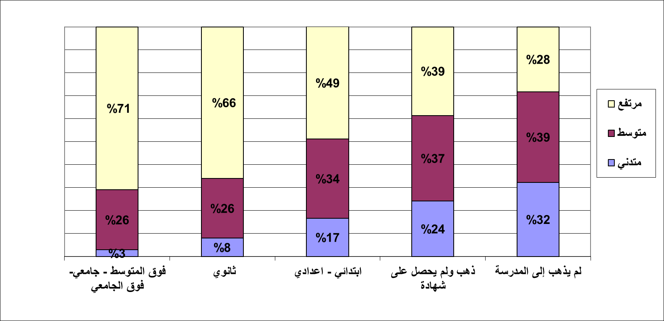
العلاقة بين مؤشر الصحة وخصائص المسنين: الحالة التعليمية
الحالة التعليمية
25-52

Slide 32
نتائج الدراسة – العلاقة بين مؤشر الصحة وخصائص المسنين
سادساً: العلاقة بين مؤشر الوضع الصحي ومؤشر الثروة
45.3% من المسنين الذين ينتمون إلى مؤشر الثروة المرتفع ينتمون إلى فئة الوضع الصحي المرتفع مقابل نصف هذه النسبة تقريبا ً ينتمون إلى الوضع الصحي المتدني (20.6% ) ولم يظهر أي اختلاف معنوي يذكر في الوجهين الأخرين (المنخفض - المتوسط) .

Slide 33
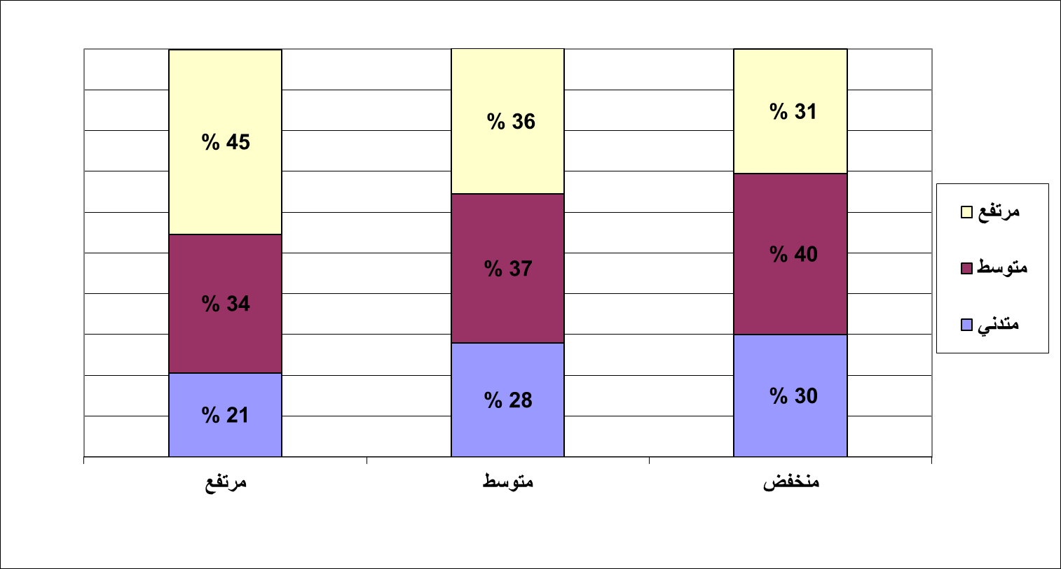
العلاقة بين مؤشر الصحة وخصائص المسنين: الثروة
مؤشر الثروة
26-50

Slide 34
نتائج الدراسة – العلاقة بين مؤشر الصحة وخصائص المسنين
سابعاً: العلاقة بين مؤشر الوضع الصحي والحالة العملية
اتضح من التحليل أنه لا يوجد فرق بين المستويات المختلفة وذلك في المستوى الأول للحالة العملية " لا يعمل ولا يستطيع العمل " حيث تتقارب نسب المسنين في جميع مستويات مؤشر الوضع الصحي ، إلا أنه يوجد فرق واضح في المستوى الثاني "لا يعمل ويستطيع العمل " حيث أن نسبة المسنين الذين لا يعملون ويستطيعون العمل وينتمون إلى المستوى الصحي المرتفع بلغت 78.9% مقابل 1.6 % للمستوى الصحي المنخفض ، وبالمثل ينطبق ذلك على المستوى الثالث "يعمل" بواقع 12 % من مسني هذه الفئة ينتمون إلى المستوى الصحي المتدني مقابل 58 % ينتمون إلى فئة المستوى الصحي المرتفع وهو فارق كبير لا يمكن تجاهله .

Slide 35
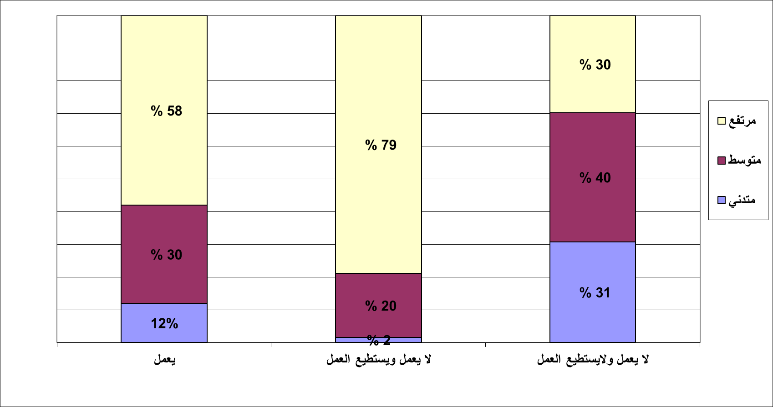
العلاقة بين مؤشر الصحة وخصائص المسنين: الحالة العملية
الحالة العملية
27-50

Slide 36
ثانيا: تكوين الملف الشخصي للمسن
Aging People Profile

Slide 37
تكوين الملف الشخصي للمسن
تم الاعتماد على نموذج الانحدار اللوجستي الترتيبي ( Ordinal Logistic Regression Model) حيث أن المتغير التابع (مؤشر الوضع الصحي) ترتيبي.
المتغير
عمر المسن
نوع المسن
المحافظات
وجود أولاد أوبنات يعيشون مع المسن
عمل المسن
الرضاء عن الخدمة الصحية في مكان العلاج (غير التأمين الصحي)
أداء ابناء المسن واجباتهم نحوه
القرب والبعد عن مكان العلاج
الحالة التعليمية للمسن
معرفة القراءة والكتابة
هل يكفيك دخلك أم لا ؟
28-50

Slide 38
نتائج الدراسة – بناء نموذج الانحدار اللوجستي الترتيبي
أوضح التحليل أن نسبة التقسيم الإجمالية الصحيحة كانت 7. 53 % وهي أكبر من الحد الأدنى لنسبة التقسيم المقبولة وهي 42.4 % ، كشف التحليل عن قبول الفرض العدمي (Goodness-of-Fit table) الخاص بمقياسي Pearson و Deviance والقائل بأن هناك جودة توفيق لبيانات التحليل حيث كانت قيم المعنوية للمقياسين هما على الترتيب 0.466 و 0.995 ، ومن خلال قياسات Pseudo R-sqaure كانت قيمة Cox and Snell هي 0.273 وهي قيمة مقبولة ، في حين كان اختبار توازي الخطوط (Test of Parallel Lines) القائم على الفرض العدمي القائل بأن جميع المعاملات (Slope Coefficients) لها نفس الميل عبر كل مستويات متغير الاستجابة (مؤشر الوضع الصحي ) ، ووفقا ً لما أوضحه التحليل فإنه تم قبول الفرض العدمي (P-value = 0.308) > 0.05 ) .

Slide 39
بناء نموذج الانحدار اللوجستي الترتيبي
تقديرات المعلمات داخل النموذج (Parameter Estimates)
تم تقدير النموذج اعتمادا ً على مايسمى بقيمة القطع (Cutoff value) الخاصة بالمتغير التابع أو مؤشر الوضع الصحي والذي يكون له قيمتين قطعيتين (حيث أن لمؤشر الصحة ثلاثة مستويات ) هما القيمة 595.6- والتي تفصل بين المستوى الصحي المنخفص عن المستوى الصحي المتوسط والمرتفع ، والقيمة 568.6- والتي تفصل بين المستوى الصحي المنخفض والمتوسط عن المستوى الصحي المرتفع ، ويوضح الجدول التالي تقديرات المعلمات الخاصة بالنموذج :

Slide 40
تقديرات المعلمات الخاصة بنموذج الانحدار الترتيبي
المتغيرات نسبة الأرجحية
نسبة الأرجحية | المتغيرات
 | متغير الاستجابة (الثابت)
 | مؤشر الوضع الصحي المتدني
 | مؤشر الوضع الصحي المتوسط
0.939 *** | العمر
 | القرب والبعد عن مكان العلاج
 | قريب أو الطبيب يحضر للمنزل (الفئة المرجعية)
0.636 * | بعيد
 | معرفة القراءة والكتابة
 | يقرأ ويكتب ( الفئة المرجعية )
0.640 ** | لايقرأ ولا يكتب
 | الرضاء عن الخدمة الصحية في مكان العلاج (غير التأمين الصحي)
 | لايذهب لتلقي الخدمة (الفئة المرجعية)
3.171 *** | راضي عن الخدمة
1.988 *** | غير راضي عن الخدمة
 | عمل المسن
 | (الفئة المرجعية) لا يعمل ويستطيع العمل أو يعمل
0.450 *** | لا يعمل ولايستطيع العمل
 | الحالة التعليمية
 | ثانوي فأعلى ( الفئة المرجعية )
0.496 ** | لم يذهب إلى المدرسة
0.460 *** | لم يحصل على شهادة
0.519 ** | ابتدائي – اعدادي
 | وجود أولاد أو بنات يعيشون مع المسن
 | نعم ( الفئة المرجعية )
1.642 *** | لا
 | كفاية الدخل
 | يكفي ( الفئة المرجعية )
0.321 *** | ليس لديه دخل يعتمد عليه
0.571 *** | لا يكفي
0.691 | يكفي بالكاد
 | نوع المسن
 | الفئة المرجعية ( أنثى )
2.339 *** | ذكر
 | محل الاقامة - المحافظة
 | الفئة المرجعية) ) قنا
0.776 | القاهرة
0.945 | الاسكندرية
0.918 | الغربية
0.783 | المنوفية
1.790 *** | المنيا
 | قيام الأبناء باداء واجباتهم نحو المسن
 | لا ( الفئة المرجعية )
0.558* | ليس لديه أولاد
1.151 | نعم
0.815 | نعم بعضهم
29-52

Slide 41
نتائج نموذج الانحدار الترتيبي
7. 53 % < 42.4 % | نسبة التقسيم الإجمالية الصحيحة
= 0.00) < 0.05 P-value) (النموذج معنوي حيث تم رفض الفرض العدمي بأن جميع معاملات الانحدار تساوي الصفر) | جودة النموذج
0.466 – 0.995 (هناك جودة توفيق لبيانات التحليل) | Pearson - Deviance
0.273 (القيمة مقبولة اذا كانت محصورة بين 20% و 40% ) | Pseudo R-sqaure - Cox and Snell
= 0.308) > 0.05 P-value) (قبول الفرض العدمي أن جميع المعاملات لها نفس الميل عبر كل مستويات متغير الاستجابة) | Test of Parallel Lines
30-52

Slide 42
نتائج الدراسة – بناء نموذج الانحدار اللوجستي الترتيبي
أوضح التحليل أن قيمة معامل اللوجيت الترتيبي (Ordered logit coefficient) والذي كانت قيمته 6.595 - ، بما يعني أن أية زيادة بمقدار الوحدة في المتغير المفسر فإن ذلك يعني أنه يتوقع أن يتغير مستوى متغير الاستجابة (مؤشر الوضع الصحي ) بقيمة معامل الانحدار وذلك مع بقاء المتغيرات الأخرى ثابتة داخل النموذج ، وبالمثل القيمة المقدرة لنقطة القطع -4.568 التي تقوم بالتمييز بين الوضع الصحي المنخفض والمتوسط عن الوضع الصحي المرتفع وفيما يلي نلقي الضوء على متغيرات النموذج ونتائجها المستخلصة .

Slide 43
نتائج الدراسة – بناء نموذج الانحدار اللوجستي الترتيبي
1- النوع
أوضح التحليل أن قيمة المعامل 0.850 ) نسبة الأرجحية = 2.34) بما يعني أن احتمالية المسنين الذكور في أن ينتقلوا إلى وضع صحي أعلى تتجه إلى الزيادة عن المسنات الإناث بما يشير إلى تمتع المسنين الذكور بوضع صحي أفضل من المسنات الإناث ، حيث مع بقاء كافة المتغيرات المستقلة الأخرى في النموذج ثابتة فإن المسنين الذكور يكون لديهم 134 % احتمال أعلى (Upper Odds) من المسنات الإناث في الانتقال إلى مستويات صحية أعلى ويوضح ذلك الجدول التالي :

Slide 44
بناء نموذج الانحدار اللوجستي الترتيبي
معلمات الانحدار اللوجستي الترتيبي للنوع على متغير الوضع الصحي
مؤشر الوضع الصحي |  |  | متغير النوع
المرتفع | المتوسط | المنخفض | الذكور
0.9956 | 0.0038 | 0.0006 | احتمال المستوى (Category Probability)
 |  |  | الاناث (الفئة المرجعية)
0.9897 | 0.0089 | 0.0014 | احتمال المستوى (Category Probability)
2.3396 | 2.3396 | ­ | نسبة الأرجحية (Odds Ratio)
31-52

Slide 45
نتائج الدراسة – بناء نموذج الانحدار اللوجستي الترتيبي
2- عمل المسن
قيمة المعامل كانت 0.798 – (نسبة الأرجحية = 0.450) بما يعني أن احتمالية المسنين الذين لا يعملون ولا يستطيعون العمل في أن ينتقلوا إلى وضع صحي أعلى تتجه للإنخفاض عن المسنين الذين لا يعملون ويستطيعون العمل أو يعملون بالفعل كما يوضحها الجدول التالي، مما يؤكد أن احتمالية انتقال مسني الفئة الأولى إلى وضع صحي أعلى تكون نصف احتمال انتقال مسني الفئة الثانية إلى الوضع الصحي الأعلى أو بعبارة أخرى فإن فئة المسنين الذين لا يعملون ولا يستطيعون العمل لها 55 % احتمال أقل (Lower Odds) من فئة المسنين الذين لا يعملون ويستطيعون العمل أو يعملوا بالفعل في الانتقال إلى مستويات صحية أعلى وذلك مع بقاء كافة المتغيرات المستقلة الأخرى في النموذج ثابتة كما يوضحها الجدول التالي :

Slide 46
بناء نموذج الانحدار اللوجستي الترتيبي
معلمات الانحدار اللوجستي الترتيبي لعمل المسن على متغير الوضع الصحي
مؤشر الوضع الصحي |  |  | متغير عمل المسن
المرتفع | المتوسط | المنخفض | لا يعمل ولا يستطيع العمل
0.9775 | 0.0195 | 0.0030 | احتمال المستوى (Category Probability)
 |  |  | لا يعمل ويستطيع العمل أو يعمل (الفئة المرجعية)
0.9897 | 0.0089 | 0.0014 | احتمال المستوى (Category Probability)
0.4502 | 0.4502 | ­ | نسبة الأرجحية (Odds Ratio)
32-52

Slide 47
نتائج الدراسة – بناء نموذج الانحدار اللوجستي الترتيبي
3- كفاية الدخل
اتضح من التحليل أن احتمالية انتقال المسنين الذين ليس لديهم دخل يعتمدون عليه إلى وضع صحي أعلى تكون أقل من احتمالية انتقال المسنين الذين لديهم دخل يكفيهم (نسبة الأرجحية = 0.321) إلى وضع صحي أعلى حيث يكون هناك 67.9 % احتمال أقل للمسنين الذين ليس لهم دخل يعتمدون عليه في الانتقال إلى مستويات صحية أعلى عن المسنين الذي لديهم دخل يكفيهم وذلك مع بقاء كافة المتغيرات المستقلة الأخرى في النموذج ثابتة ، أيضا ينطبق هذا الأمر على المسنين الذين ليس لديهم دخل يكفيهم حيث بلغت نسبة الأرجحية 0.571. أي أن كلما ارتفع الدخل أدى الى زيادة احتمال انتقال من مستوى صحي إلى مستوى صحي أعلى كما يوضحه الجدول التالي :

Slide 48
بناء نموذج الانحدار اللوجستي الترتيبي
معلمات الانحدار اللوجستي الترتيبي لكفاية الدخل على متغير الوضع الصحي
مؤشر الوضع الصحي |  |  | متغير كفاية الدخل
المرتفع | المتوسط | المنخفض | ليس لديه دخل يعتمد عليه
0.9687 | 0.0270 | 0.0042 | احتمال المستوى (Category Probability)
0.3214 | 0.3214 | ­ | نسبة الأرجحية (Odds Ratio)
 |  |  | لا يكفي
0.9821 | 0.0155 | 0.0024 | احتمال المستوى (Category Probability)
0.5706 | 0.5706 | ­ | نسبة الأرجحية (Odds Ratio)
 |  |  | يكفي بالكاد
0.9852 | 0.0128 | 0.0020 | احتمال المستوى (Category Probability)
0.6914 | 0.6914 | ­ | نسبة الأرجحية (Odds Ratio)
 |  |  | يكفي (الفئة المرجعية)
0.9897 | 0.0089 | 0.0014 | احتمال المستوى (Category Probability)
33-52

Slide 49
نتائج الدراسة – بناء نموذج الانحدار اللوجستي الترتيبي
4- العمر
أوضح التحليل أن احتمالية أن يكون المسن أو المسنة في فئة المستويات الصحية المنخفضة (ينتقل إلى وضع صحي أقل) تزيد مع زيادة عمر المسن أي أنه كلما زاد عمر المسن بمقدار الوحدة (سنة عمرية ) كلما قل احتمال أن ينتقل المسن إلى وضع صحي أعلى ) نسبة الأرجحية = 0.939) وذلك مع بقاء كافة المتغيرات المستقلة الأخرى في النموذج ثابتة .

Slide 50
نتائج الدراسة – بناء نموذج الانحدار اللوجستي الترتيبي
5- المحافظة التي يعيش بها المسن
اتضح من التحليل أن مسني محافظتي القاهرة والمنوفية لديهم احتمال أقل بواقع 22.4 % و 21.7 % (نسبتي الأرجحية 0.776 و 0.783) عن مسني محافظة قنا في الانتقال إلى مستويات أعلى من الوضع الصحي وذلك مع بقاء كافة المتغيرات المستقلة الأخرى في النموذج ثابتة ، ، أما محافظتي الاسكندرية والغربية فكانت نسبتي الأرجحية لهما 0.945 و 0.918 على الترتيب أي أن مسني محافظتي الاسكندرية والغربية لديهم احتمال أقل أيضا ً بواقع 5.5 % و 8.2 % عن مسني محافظة قنا في الانتقال إلى مستويات أعلى من الوضع الصحي أما محافظة المنيا فجاءت النتائج مختلفة حيث أوضح التحليل أن نسبة الأرجحية لها هي 1.790 بما يعني مسني محافظة المنيا يكون لديهم احتمال أعلى (79 %) عن مسني محافظة قنا في الانتقال إلى مستويات صحية أعلى ويوضح ذلك الجدول التالي :

Slide 51
بناء نموذج الانحدار اللوجستي الترتيبي
معلمات الانحدار اللوجستي الترتيبي للمحافظة على متغير الوضع الصحي
مؤشر الوضع الصحي |  |  | متغير المحافظة
المرتفع | المتوسط | المنخفض | القاهرة
0.9868 | 0.0114 | 0.0018 | احتمال المستوى (Category Probability)
0.7757 | 0.7757 | ­ | نسبة الأرجحية (Odds Ratio)
 |  |  | الاسكندرية
0.9891 | 0.0094 | 0.0014 | احتمال المستوى (Category Probability)
0.9446 | 0.9446 | ­ | نسبة الأرجحية (Odds Ratio)
 |  |  | الغربية
0.9888 | 0.0097 | 0.0015 | احتمال المستوى (Category Probability)
0.9176 | 0.9176 | ­ | نسبة الأرجحية (Odds Ratio)
 |  |  | المنوفية
0.9869 | 0.0113 | 0.0017 | احتمال المستوى (Category Probability)
0.7827 | 0.7827 | ­ | نسبة الأرجحية (Odds Ratio)
 |  |  | المنيا
0.9942 | 0.0050 | 0.0008 | احتمال المستوى (Category Probability)
1.7896 | 1.7896 | ­ | نسبة الأرجحية (Odds Ratio)
 |  |  | قنا (الفئة المرجعية)
0.9897 | 0.0089 | 0.0014 | احتمال المستوى (Category Probability)

Slide 52
نتائج الدراسة – بناء نموذج الانحدار اللوجستي الترتيبي
6- وجود أولاد أو بنات يعيشون مع المسن
أوضح التحليل أن المسنين الذين لا يعيش معهم أولادهم أو بناتهم يكون احتمالية أن ينتقلوا إلى وضع صحي أعلى أكبر من احتمال أن ينتمي المسنون الذين يعيشون مع أولاد أوبنات حيث كانت نسبة الأرجحية 1.642 أي أن هناك 64.2 % احتمال أعلى (Upper Odds) للمسنين الذين ليس لديهم أبناء يعيشون معهم في أن ينتقلوا إلى مستويات صحية أعلى عن المسنين الذين يعيشون مع أبناءهم وذلك مع بقاء كافة المتغيرات المستقلة الأخرى في النموذج ثابتة ويوضح ذلك الجدول التالي :

Slide 53
بناء نموذج الانحدار اللوجستي الترتيبي
معلمات الانحدار اللوجستي الترتيبي لوجود الأولاد أو البنات يعيشون مع المسن على متغير الوضع الصحي
مؤشر الوضع الصحي |  |  | متغير وجود أولاد أو بنات يعيشون مع المسن
المرتفع | المتوسط | المنخفض | لا
0.9937 | 0.0054 | 0.0008 | احتمال المستوى (Category Probability)
 |  |  | نعم (الفئة المرجعية)
0.9897 | 0.0089 | 0.0014 | احتمال المستوى (Category Probability)
1.6421 | 1.6421 | ­ | نسبة الأرجحية (Odds Ratio)

Slide 54
نتائج الدراسة – بناء نموذج الانحدار اللوجستي الترتيبي
7- رضاء المسن عن الخدمة الصحية في مكان العلاج
أوضح التحليل أن نسب الأرجحية للمستويين "راضي عن الخدمة " و "عدم الرضاء عن الخدمة العلاجية " هي 3.171 و 1.988 على الترتيب وهذا يعني أن كلا فئتي المسنين سواء الراضين عن الخدمة أو غير الراضين يكون لديهم احتمال أكبر في الانتقال إلى وضع صحي أعلى عن احتمال فئة المسنين الذين لا يذهبون لتلقي الخدمة العلاجية وذلك مع بقاء باقي المتغيرات المستقة ثابتة ويوضح ذلك الجدول التالي :

Slide 55
نتائج الدراسة – بناء نموذج الانحدار اللوجستي الترتيبي
معلمات الانحدار اللوجستي الترتيبي لرضاء المسن عن الخدمة العلاجية على متغير الوضع الصحي
مؤشر الوضع الصحي |  |  | متغير الرضاء عن الخدمة الصحية في مكان العلاج (غير التأمين الصحي)
المرتفع | المتوسط | المنخفض | راضي عن الخدمة
0.9967 | 0.0028 | 0.0004 | احتمال المستوى (Category Probability)
3.1709 | 3.1709 | ­ | نسبة الأرجحية (Odds Ratio)
 |  |  | غير راضي عن الخدمة
0.9948 | 0.0045 | 0.0007 | احتمال المستوى (Category Probability)
1.9877 | 1.9877 | ­ | نسبة الأرجحية (Odds Ratio)
 |  |  | لا يذهب لتلقي الخدمة (الفئة المرجعية)
0.9897 | 0.0089 | 0.0014 | احتمال المستوى (Category Probability)

Slide 56
نتائج الدراسة – بناء نموذج الانحدار اللوجستي الترتيبي
8- متغير اداء ابناء المسن المقيمين معه واجباتهم نحوه
أوضح التحليل أن المسنين الذين ليس لديهم أولاد مطلقا ً (نسبة الأرجحية = 0.558) يكون لديهم 44.2 % احتمال أقل في أن ينتقلوا إلى مستويات صحية أعلى عن المسنين الذين لا يقوم أبناءهم باداء واجبتهم نحوهم (الفئة المرجعية) وذلك مع بقاء كافة المتغيرات المستقلة الأخرى في النموذج ثابتة ، في حين جاءت النتائج مغايرة في المستوى الثاني لهذا المتغير حيث يكون لهذه الفئة 15.1 % احتمال أكبر في الانتقال إلى مستويات صحية أعلى (نسبة الأرجحية = 1.151) عن المسنين الذين لا يقوم أبناءهم باداء واجبتهم نحوهم ، أخيرا ً فإن فئة المسنين الذين يقوم بعض أبناءهم بواجباتهم نحوهم يكون لديهم 18.45% احتمال أقل في انتقالهم إلى مستويات صحية أعلى عن المسنين الذين لا يقوم أبناءهم باداء واجباتهم نحوهم ويوضح ذلك الجدول التالي :

Slide 57
نتائج الدراسة – بناء نموذج الانحدار اللوجستي الترتيبي
معلمات الانحدار اللوجستي الترتيبي لمتغير اداء ابناء المسن المقيمين معه واجباتهم نحوه على متغير الوضع الصحي
مؤشر الوضع الصحي |  |  | متغير قيام ابناء المسن بأداء واجباتهم نحوه
المرتفع | المتوسط | المنخفض | ليس لديه أولاد مطلقا ً
0.9817 | 0.0158 | 0.0024 | احتمال المستوى (Category Probability)
0.5577 | 0.5577 | ­ | نسبة الأرجحية (Odds Ratio)
 |  |  | نعم جميع الأبناء
0.9911 | 0.0077 | 0.0012 | احتمال المستوى (Category Probability)
1.1514 | 1.1514 | ­ | نسبة الأرجحية (Odds Ratio)
 |  |  | نعم بعض الأبناء
0.9874 | 0.0109 | 0.0017 | احتمال المستوى (Category Probability)
0.8155 | 0.8155 | ­ | نسبة الأرجحية (Odds Ratio)
 |  |  | لا (الفئة المرجعية)
0.9897 | 0.0089 | 0.0014 | احتمال المستوى (Category Probability)

Slide 58
نتائج الدراسة – بناء نموذج الانحدار اللوجستي الترتيبي
9- الحالة التعليمية
تبين من التحليل أن جميع المستويات الثلاثة (لم يذهب إلى المدرسة – لم يحصل على شهادة – ابتدائي أو إعدادي) لها نفس النمط حيث كانت نسب الأرجحية على التوالي هي 0.496 ، 0.460 ، 0.520 بما يعني أن فئة المسنين في هذه المستويات الثلاث يكون لها (50.4 % و 54 % و 48 % ) احتمال أقل في الانتقال إلى مستويات صحية أعلى عن فئة المسنين الحاصلين على شهادة ثانوية أو أعلى (الفئة المرجعية ) وذلك مع بقاء كافة المتغيرات المستقلة الأخرى في النموذج ثابتة ويوضح ذلك الجدول التالي :

Slide 59
نتائج الدراسة – بناء نموذج الانحدار اللوجستي الترتيبي
معلمات الانحدار اللوجستي الترتيبي لمتغير الحالة التعليمية على متغير الوضع الصحي
مؤشر الوضع الصحي |  |  | متغير الحالة التعليمية
المرتفع | المتوسط | المنخفض | لم يذهب إلى المدرسة
0.9795 | 0.0178 | 0.0028 | احتمال المستوى (Category Probability)
0.4956 | 0.4956 | ­ | نسبة الأرجحية (Odds Ratio)
 |  |  | لم يحصل على شهادة
0.9779 | 0.0191 | 0.0030 | احتمال المستوى (Category Probability)
0.4602 | 0.4602 | ­ | نسبة الأرجحية (Odds Ratio)
 |  |  | ابتدائي - اعدادي
0.9804 | 0.0169 | 0.0026 | احتمال المستوى (Category Probability)
0.5200 | 0.5200 | ­ | نسبة الأرجحية (Odds Ratio)
 |  |  | ثانوي فأعلى (الفئة المرجعية)
0.9897 | 0.0089 | 0.0014 | احتمال المستوى (Category Probability)

Slide 60
نتائج الدراسة – بناء نموذج الانحدار اللوجستي الترتيبي
10- متغير معرفة القراءة والكتابة
ومن خلال التحليل تبين أن نسبة الأرجحية 60.63 بما يعني أن المسنين الذين لا يجيدون القراءة ولا الكتابة لديهم 36.4 % احتمال أقل في الانتقال إلى مستوى صحي أعلى عن المسنين الذين يجيدون القراءة والكتابة وذلك مع بقاء كافة المتغيرات المستقلة الأخرى في النموذج ثابتة ويوضح ذلك الجدول التالي :

Slide 61
نتائج الدراسة – بناء نموذج الانحدار اللوجستي الترتيبي
معلمات الانحدار اللوجستي الترتيبي لمتغير معرفة القراءة والكتابة على متغير الوضع الصحي
مؤشر الوضع الصحي |  |  | متغير معرفة القراءة والكتابة
المرتفع | المتوسط | المنخفض | لا يقرأ ولا يكتب
0.9839 | 0.0139 | 0.0021 | احتمال المستوى (Category Probability)
 |  |  | يقرأ ويكتب (الفئة المرجعية)
0.9897 | 0.0089 | 0.0014 | احتمال المستوى (Category Probability)
0.6357 | 0.6357 | ­ | نسبة الأرجحية (Odds Ratio)

Slide 62
نتائج الدراسة – بناء نموذج الانحدار اللوجستي الترتيبي
11- القرب والبعد عن مكان العلاج
أوضح التحليل أن نسبة الأرجحية كانت 0.776 وهذا يعني أن هناك 22.4% احتمال أقل في انتقال المسن الذي يسكن بعيدا ً عن مكان العلاج في الانتقال إلى مستويات صحية أعلى عن المسن الذي يجد الخدمة العلاجية قريبا ً من منزله الأمر الذي يشير إلى أهمية وجود خدمة علاجية جيدة قريبة من مسكن المسنين حيث أن بعد الخدمة يؤثر على احتمالية انتقال المسن إلى مستويات صحية مرتفعة ويوضح ذلك الجدول التالي :

Slide 63
نتائج الدراسة – بناء نموذج الانحدار اللوجستي الترتيبي
معلمات الانحدار اللوجستي الترتيبي لمتغير القرب والبعد عن مكان العلاج على متغير الوضع الصحي
مؤشر الوضع الصحي |  |  | متغير القرب والبعد عن مكان العلاج
المرتفع | المتوسط | المنخفض | بعيد
0.9868 | 0.0114 | 0.0018 | احتمال المستوى (Category Probability)
 |  |  | قريب أو الطبيب يحضر إلى المنزل (الفئة المرجعية)
0.9897 | 0.0089 | 0.0014 | احتمال المستوى (Category Probability)
0.7757 | 0.7757 | ­ | نسبة الأرجحية (Odds Ratio)

Slide 64
نتائج الدراسة – تكوين الملف الشخصي للمسنين من نتائج نموذج الانحدار اللوجستي الترتيبي
يوضح الجدول والشكل التاليين تقسيم المتغير المقدر (من نموذج الانحدار اللوجستي) حيث يلاحظ أن هناك 21 % من مسني العينة ينتمون إلى الوضع الصحي المنخفض مقابل 34.1 % ينتمون إلى الوضع الصحي المرتفع في حين كان 44.9 % من المسنين في الوضع الصحي المتوسط ، وسوف نركز في هذا الجزء على المسنين ذوي الوضع الصحي المنخفض والمرتفع حتى يمكن عمل الملف الشخصي لهاتين الفئتين ومن ثم يمكن تحديد خصائص المسنين التي تكون المسن ذوي الوضع الصحي المنخفض ومن ثم يسهل على صانع القرار وضع أوليات لهذه الفئة للارتقاء بوضعهم الصحي .

Slide 65
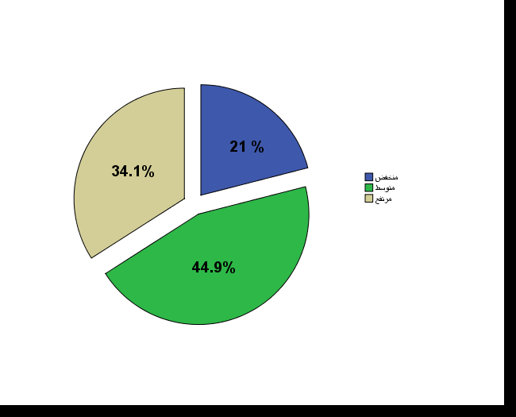
تكوين الملف الشخصي للمسنين من نتائج نموذج الانحدار اللوجستي الترتيبي
التوزيع النسبي للمتغير المقدر للوضع الصحي
مرتفع
منخفض
متوسط
34-52

Slide 66
تكوين الملف الشخصي للمسنين من نتائج نموذج الانحدار اللوجستي الترتيبي
الملف الشخصي للمسن ( Aging People Profile) الخاص بالوضع الصحي المنخفض
المنوال | النسبة المئوية | التكرارات | الخصائص
مسنة | 86.0% | 360 | النوع
70عاما ً | 76.0% | 320 (70 عاما ً فأكثر ) | عمر المسن
محافظة المنوفية | 56.5% | 237 (المنوفية +قنا) | المحافظة
نعم يوجد أبناء يعيشون مع المسن | 66.0% | 276 | وجود أولاد أوبنات يعيشون مع المسن
المسن لا يعمل ولا يستطيع العمل | 99.8% | 418 | عمل المسن
المسن راضي عن الخدمة العلاجية | 69.0% | 289 | الرضاء عن الخدمة في مكان العلاج
المسن قريب من مكان العلاج | 79.5% | 333 | القرب والبعد عن مكان العلاج
لم يذهب إلى المدرسة | 89.3% | 374 | الحالة التعليمية للمسن
لا يقرأ ولا يكتب | 94.0% | 395 | القراءة والكتابة
ليس للمسن دخل يعتمد عليه | 72.8% | 305 | كفاية الدخل
بالفعل يقوم الأبناء بأداء واجباتهم نحو المسن | 57.0% | 240 | قيام الأولاد والبنات بواجباتهم نحو المسن
419
35-52

Slide 67
تكوين الملف الشخصي للمسنين من نتائج نموذج الانحدار اللوجستي الترتيبي
الملف الشخصي للوضع الصحي المنخفض
أكثر فئات المسنين معاناة من الناحية الصحية (ينتمون إلى الوضع الصحي المنخفض) هي:
  المسنات الإناث واللائي يكن عمرهن 70 عاما ً أو أكثر
  القاطنات في محافظتي المنوفية أو قنا
  اللاتى لديهن أبناء يعيشون معهن
  واللائي لا يعملون ولا يستطيعون العمل
  والراضون عن الخدمة العلاجية ويقطنون قريبا ً من مكان العلاج
  ولم يذهبن إلى المدرسة ولا يجيدون القراءة ولا الكتابة
  واللائي ليس لهن دخل يعتمدن عليه و يقوم أبناءهن باداء واجباتهم نحوهن .
36-52

Slide 68
تكوين الملف الشخصي للمسنين من نتائج نموذج الانحدار اللوجستي الترتيبي
الملف الشخصي للمسن ( Aging People Profile) الخاص بالوضع الصحي المرتفع
المنوال | النسبة المئوية | التكرارت | المتغير
مسن | 84.0% | 570 | النوع
60عاما ً | 71.0% | (70عاما أوأقل ) 484 | عمر المسن
محافظة المنيا | 48.0% | (المنيا +الغربية)326 | المحافظة
نعم يوجد أبناء يعيشون مع المسن | 67.5% | 459 | وجود أولاد أوبنات يعيشون مع المسن
المسن لا يعمل ولا يستطيع العمل | 57.5% | 390 | عمل المسن
المسن راضي عن الخدمة العلاجية | 48.5% | 533 | الرضاء عن الخدمة في مكان العلاج
المسن قريب من مكان العلاج | 80.0% | 543 | القرب والبعد عن مكان العلاج
لم يذهب إلى المدرسة | 41.5% | 382 | الحالة التعليمية للمسن
يقرأ و يكتب | 67.5% | 458 | القراءة والكتابة
يكفيه دخله | 42.8% | 291 | كفاية الدخل
بالفعل يقوم الأبناء بأداء واجباتهم نحو المسن | 84.5% | 574 | قيام الأولاد والبنات بواجباتهم نحو المسن
37-52
679

Slide 69
تكوين الملف الشخصي للمسنين من نتائج نموذج الانحدار اللوجستي الترتيبي
الملف الشخصي للوضع الصحي المرتفع
أكثر فئات المسنين تمتعا ًبوضع صحي مرتفع (ينتمون إلى الوضع الصحي المرتفع) هي :
  المسنون الذكور والذين يكون عمرهم 70 عاما ً أو أقل .
  القاطنون في محافظتي المنيا أو الغربية .
  ولديهم أبناء يعيشون معهم .
  والذين لا يعملون ولا يستطيعون العمل .
  والراضون عن الخدمة العلاجية ويقطنون قريبا ً من مكان العلاج .
  لم يذهبوا إلى المدرسة (أو ثانوي فأعلى ) و يجيدون القراءة والكتابة .
  وليس لديهم دخل يعتمدون عليه ويقوم أبناءهم باداء واجبتهم نحوهم .
38-52

Slide 70
ثالثا: مقارنة بين نتائج نموذج الانحدار اللوجستي الترتيبي و تحليل الشبكات العصبية

Slide 71
نتائج الدراسة – مقارنة بين نتائج نموذج الانحدار اللوجستي الترتيبي ونتائج تحليل الشبكات العصبية اعتمادا ً على أسلوب دالة الأساس الإشعاعي (Radial Basis Function)
تم ادخال نفس المتغيرات التي تم ادخالها في نموذج الانحدار اللوجستي الترتيبي مع استبعاد متغير القرب والبعد عن مكان العلاج حيث كانت أهميته داخل النموذج منخفضة جدا ً 0.003 وقد اتضح من التحليل أن نسبة التقسيم الصحيح للبيانات 47.3% (مقابل 53.7 % في نموذج الانحدار اللوجستي الترتيبي ) كما يوضحها الجدول التالي :
نسب التقسيم الصحيح والخطأ في عينة الدراسة وفقا لنموذج الشبكات العصبية (RBF)
القيمة المتوقعة |  |  |  | القيمة الفعلية
نسبة التقسيم الصحيح | مرتفع | متوسط | منخفض
40.9% | 125 | 195 | 221 | منخفض
31.0% | 306 | 231 | 207 | متوسط
69.4% | 492 | 137 | 80 | مرتفع
(47.3%) | 46.3% | 28.2% | 25.5% | نسبة التقسيم الإجمالية

Slide 72
مقارنة بين نتائج نموذج الانحدار اللوجستي الترتيبي ونتائج تحليل الشبكات العصبية اعتمادا ً على أسلوب دالة الأساس الإشعاعي (Radial Basis Function)
العلاقة بين مؤشر الصحة المقدر من تحليل الشبكات العصبية (RBF (ومؤشر الصحة الفعلي |  | العلاقة بين مؤشر الصحة المقدر من نموذج الانحدار اللوجستي الترتيبي ومؤشر الصحة الفعلي
المعنوية | القيمة | المعنوية | القيمة | المقياس
0.000 | 0.494 | 0.000 | 0.634 | جاما (Gamma)
0.000 | 0.375 | 0.000 | 0.479 | سبيرمان (Spearman)
0.000 | 0.367 | 0.000 | 0.478 | بيرسون Pearson) )
0.000 | 0.203 | 0.000 | 0.292 | كابا Kappa) )
47.3% |  | 53.70% |  | نسبة التقسيم الصحيح
39-52

Slide 73
نتائج الدراسة – مقارنة بين نتائج نموذج الانحدار اللوجستي الترتيبي ونتائج تحليل الشبكات العصبية اعتمادا ً على أسلوب دالة الأساس الإشعاعي (Radial Basis Function)
وقد تم ايجاد العلاقة بين المتغير المقدر من نموذج الانحدار اللوجستي الترتيبي وبين مؤشر الوضع الصحي الأصلي (المتغير التابع في هذه الدراسة ) وأيضا ً العلاقة بين المتغير المقدر من تحليل الشبكات العصبية اعتمادا ً على دالة الأساس الإشعاعي ومؤشر الوضع الصحي وذلك بهدف المقارنة بين النموذجين وتحديد أيهما أفضل في تفسير بيانات العينة محل الدراسة ويوضح الجدول التالي الارتباط بين كلا المتغيرين ومؤشر الوضع الصحي :

Slide 74
مقارنة بين نتائج نموذج الانحدار اللوجستي الترتيبي ونتائج تحليل الشبكات العصبية اعتمادا ً على أسلوب دالة الأساس الإشعاعي (Radial Basis Function)
المقاييس المختلفة التي توضح العلاقة بين مؤشر الوضع الصحي الفعلي والمقدر بالانحدار اللوجستي الترتيبي والشبكات العصبية (RBF)
الشبكات العصبية (RBF) |  | الانحدار اللوجستي الترتيبي
المعنوية | القيمة | المعنوية | القيمة | المقياس
0.000 | 0.494 | 0.000 | 0.634 | جاما (Gamma)
0.000 | 0.375 | 0.000 | 0.479 | سبيرمان (Spearman)
0.000 | 0.367 | 0.000 | 0.478 | بيرسون (Pearson)
0.000 | 0.203 | 0.000 | 0.292 | كابا (Kappa)
جميع المقاييس لها معنوية عالية وذلك بالنسبة للمتغيرين وأن العلاقة بين المتغير المقدر المستخرج من تحليل الانحدار اللوجستي الترتيبي ومتغير الوضع الصحي الأصلي أقوى من العلاقة بين المتغير المقدر المستخرج من تحليل الشبكات العصبية (Radial Basis Function) ومتغير الوضع الصحي الأصلي وذلك بالنسبة لكافة المقاييس .

Slide 75
مقارنة بين نتائج نموذج الانحدار اللوجستي الترتيبي ونتائج تحليل الشبكات العصبية اعتمادا ً على أسلوب المستقبلات متعددة الطبقات (Multilayer Perceptron)
العلاقة بين مؤشر الصحة المقدر من تحليل الشبكات العصبية (MLP (ومؤشر الصحة الفعلي |  | العلاقة بين مؤشر الصحة المقدر من نموذج الانحدار اللوجستي الترتيبي ومؤشر الصحة الفعلي
المعنوية | القيمة | المعنوية | القيمة | المقياس
0.000 | 0.688 | 0.000 | 0.634 | جاما (Gamma)
0.000 | 0.537 | 0.000 | 0.479 | سبيرمان (Spearman)
0.000 | 0.534 | 0.000 | 0.478 | بيرسون Pearson) )
0.000 | 0.372 | 0.000 | 0.292 | كابا Kappa) )
60.3% |  | 53.70% |  | نسبة التقسيم الصحيح
40-52

Slide 76
تظهر المقارنة بين نتائج نموذج الانحدار اللوجستي الترتيبي ونتائج تحليل الشبكات العصبية بالاعتماد على أسلوبي دالة الأساس الإشعاعي والمستقبلات متعددة الطبقات أن النموذج الأفضل لتكوين الملف الشخصي للمسن هو تحليل الشبكات العصبية بالاعتماد على أسلوب المستقبلات متعددة الطبقات (MLP)

Slide 77
نتائج الدراسة – مقارنة بين نتائج نموذج الانحدار اللوجستي الترتيبي ونتائج تحليل الشبكات العصبية اعتمادا ً على أسلوب المستقبلات متعددة الطبقات (Multilayer Perceptron)
تم ادخال نفس المتغيرات التي تم ادخالها في نموذج الانحدار اللوجستي الترتيبي دون استبعاد اية متغيرات وقد اتضح من التحليل أن نسبة التقسيم الصحيح للبيانات 60.3 % (مقابل 53.7 % في نموذج الانحدار اللوجستي الترتيبي ) كما يوضحها الجدول التالي :
نسب التقسيم الصحيح والخطأ في عينة الدراسة وفقا لنموذج الشبكات العصبية (MLP)
القيمة المتوقعة |  |  |  | القيمة الفعلية
نسبة التقسيم الصحيح | مرتفع | متوسط | منخفض
% 54.9 | 60 | 184 | 297 | منخفض
59.1 % | 171 | 440 | 133 | متوسط
% 65.6 | 465 | 192 | 52 | مرتفع
(60.3%) | 34.9% | 40.9% | 24.2% | نسبة التقسيم الإجمالية

Slide 78
نتائج الدراسة – مقارنة بين نتائج نموذج الانحدار اللوجستي الترتيبي ونتائج تحليل الشبكات العصبية اعتمادا ً على أسلوب المستقبلات متعددة الطبقات (Multilayer Perceptron)
وقد تم ايجاد العلاقة بين المتغير المقدر من نموذج الانحدار اللوجستي الترتيبي وبين مؤشر الوضع الصحي الأصلي (المتغير التابع في هذه الدراسة ) وأيضا ً العلاقة بين المتغير المقدر من تحليل الشبكات العصبية اعتمادا ًعلى أسلوب المستقبلات متعددة الطبقات ومؤشر الوضع الصحي وذلك بهدف المقارنة بين النموذجين وتحديد أيهما أفضل في تفسير بيانات العينة محل الدراسة ويوضح الجدول التالي الارتباط بين كلا المتغيرين ومؤشر الوضع الصحي :

Slide 79
نتائج الدراسة – مقارنة بين نتائج نموذج الانحدار اللوجستي الترتيبي ونتائج تحليل الشبكات العصبية اعتمادا ً على أسلوب المستقبلات متعددة الطبقات (Multilayer Perceptron)
المقاييس المختلفة التي توضح العلاقة بين مؤشر الوضع الصحي الفعلي والمقدر بالانحدار اللوجستي الترتيبي والشبكات العصبية (MLP)
الشبكات العصبية (MLP) |  | الانحدار اللوجستي الترتيبي
المعنوية | القيمة | المعنوية | القيمة | المقياس
0.000 | 0.688 | 0.000 | 0.634 | جاما (Gamma)
0.000 | 0.537 | 0.000 | 0.479 | سبيرمان (Spearman)
0.000 | 0.534 | 0.000 | 0.478 | بيرسون (Pearson)
0.000 | 0.372 | 0.000 | 0.292 | كابا (Kappa)
جميع المقاييس لها معنوية عالية وذلك بالنسبة للمتغيرين وأن العلاقة بين المتغير المقدر المستخرج من تحليل الانحدار اللوجستي الترتيبي ومتغير الوضع الصحي الأصلي أضعف من العلاقة بين المتغير المقدر المستخرج من تحليل الشبكات العصبية (Multilayer Perceptron) ومتغير الوضع الصحي الأصلي وذلك بالنسبة لكافة المقاييس مما يعني أن تحليل الشبكات العصبية اعتمادا ً على أسلوب المستقبلات متعددة الطبقات يكون أفضل في تفسير بيانات عينة الدراسة من نموذج الانحدار اللوجستي الترتيبي .

Slide 80
تكوين الملف الشخصي للمسنين من نتائج تحليل الشبكات العصبية اعتمادا ًعلى أسلوب المستقبلات متعددة الطبقات (MLP)
الملف الشخصي للمسنين وفقا ً للاحتمال المقدر للوضع الصحي المنخفض
ويوضح الجدول التالي الملف الشخصي للمسنين بالاعتماد على الاحتمالات المقدرة للوضع الصحي المنخفض حيث يعرض جزءا ً من الملف الشخصي اعتمادا ًعلى الاحتمال الأول الخاص بالمستوى الصحي المنخفض (حيث تم أخذ توليفات المتغيرات التي لها أعلى احتمال )
41-52

Slide 81
تكوين الملف الشخصي للمسنين من نتائج تحليل الشبكات العصبية اعتمادا ً على أسلوب المستقبلات متعددة الطبقات (MLP)
جزء من الملف الشخصي للمسنين وفقا ً للاحتمال المقدر للوضع الصحي المنخفض
الاحتمال المقدر لمؤشر الوضع الصحي المنخفض | عمل المسن | الحالة التعليمية | كفاية الدخل | العمر | المحافظة | النوع
0.900 | لا يعمل ولا يستطيع العمل | لم يذهب إلى المدرسة | لا يكفي | 60-64 | المنوفية | انثى
0.811 | لا يعمل ويستطيع العمل أو يعمل | لم يحصل على شهادة | ليس لديه دخل يعتمد عليه | 70-74 | الغربية | انثى
0.774 | لا يعمل ويستطيع العمل أو يعمل | لم يحصل على شهادة | لا يكفي | 65-69 | المنوفية | انثى
0.751 | لا يعمل ويستطيع العمل أو يعمل | لم يحصل على شهادة | لا يكفي | 75+ | المنوفية | انثى
0.718 | لا يعمل ويستطيع العمل أو يعمل | لم يحصل على شهادة | لا يكفي | 60-64 | القاهرة | انثى
0.705 | لا يعمل ولا يستطيع العمل | لم يذهب إلى المدرسة | لا يكفي | 75+ | القاهرة | انثى
0.671 | لا يعمل ولا يستطيع العمل | ابتدائي - اعدادي | لا يكفي | 70-74 | القاهرة | انثى
0.664 | لا يعمل ولا يستطيع العمل | لم يذهب إلى المدرسة | لا يكفي | 70-74 | الاسكندرية | انثى
0.663 | لا يعمل ولا يستطيع العمل | لم يذهب إلى المدرسة | لا يكفي | 75+ | المنوفية | انثى
0.662 | لا يعمل ولا يستطيع العمل | لم يذهب إلى المدرسة | ليس لديه دخل يعتمد عليه | 65-69 | الاسكندرية | انثى
0.649 | لا يعمل ولا يستطيع العمل | لم يذهب إلى المدرسة | ليس لديه دخل يعتمد عليه | 70-74 | المنوفية | انثى

Slide 82
تكوين الملف الشخصي للمسنين من نتائج تحليل الشبكات العصبية اعتمادا ًعلى أسلوب المستقبلات متعددة الطبقات (MLP)
الملف الشخصي للوضع الصحي المنخفض
ويمككنا أن نقول أن أكثر توليفات المسنين انتماءا ً إلى الوضع الصحي المنخفض (باحتمال 0.900) كانت المسنات الإناث في محافظة المنوفية وفي الفئة العمرية 60-64 ولديهن دخل لا يكفيهن ولم يذهبن إلى المدرسة ولا يعملن ولا يستطعن العمل ، يأتي بعدهن المسنات اللائي يعشن في محافظة الغربية (باحتمال 0.811) في الفئة العمرية 70-74 وليس لديهن دخل يعتمدن عليه ولم يحصلن على شهادة و لا يعملن ويستطعن العمل أو يعملن بالفعل .
43-52

Slide 83
تكوين الملف الشخصي للمسنين من نتائج تحليل الشبكات العصبية اعتمادا ًعلى أسلوب المستقبلات متعددة الطبقات (MLP)
الملف الشخصي للمسنين وفقا ً للاحتمال المقدر للوضع الصحي المتوسط
ويوضح الجدول التالي الملف الشخصي للمسنين بالاعتماد على الاحتمالات المقدر للوضع الصحي المرتفع حيث يعرض جزءا ً من الملف الشخصي اعتمادا ًعلى الاحتمال الثالث الخاص بالمستوى الصحي المرتفع (حيث تم أخذ توليفات المتغيرات التي لها أعلى احتمال)
44-52

Slide 84
تكوين الملف الشخصي للمسنين من نتائج تحليل الشبكات العصبية اعتمادا ً على أسلوب المستقبلات متعددة الطبقات (MLP)
جزء من الملف الشخصي للمسنين وفقا ً للاحتمال المقدر للوضع الصحي المتوسط
الاحتمال المقدر لمؤشر الوضع الصحي المتوسط | عمل المسن | الحالة التعليمية | كفاية الدخل | العمر | المحافظة | نوع
0.77 | لا يعمل ولا يستطيع العمل | ثانوي فأعلى | ليس لديه دخل يعتمد عليه | 70-74 | القاهرة | انثى
0.751 | لا يعمل ويستطيع العمل أو يعمل | لم يذهب إلى المدرسة | لا يكفي | 75+ | قنا | انثى
0.750 | لا يعمل ولا يستطيع العمل | ثانوي فأعلى | يكفي بالكاد | 65-69 | قنا | انثى
0.734 | لا يعمل ويستطيع العمل أو يعمل | لم يحصل على شهادة | لا يكفي | 60-64 | قنا | انثى
0.727 | لا يعمل ويستطيع العمل أو يعمل | لم يحصل على شهادة | يكفي | -65 69 | قنا | انثى
0.726 | لا يعمل ولا يستطيع العمل | ابتدائي - اعدادي | يكفي بالكاد | 70-74 | الغربية | انثى
0.714 | لا يعمل ولا يستطيع العمل | ثانوي فأعلى | يكفي بالكاد | 70-74 | الغربية | ذكر
0.707 | لا يعمل ويستطيع العمل أو يعمل | لم يذهب إلى المدرسة | لا يكفي | 60-64 | قنا | انثى
0.693 | لا يعمل ويستطيع العمل أو يعمل | ابتدائي - اعدادي | ليس لديه دخل يعتمد عليه | 70-74 | المنيا | انثى
0.686 | لا يعمل ولا يستطيع العمل | ثانوي فأعلى | يكفي بالكاد | 75+ | القاهرة | انثى
0.685 | لا يعمل ويستطيع العمل أو يعمل | لم يذهب إلى المدرسة | يكفي بالكاد | 70-74 | المنيا | انثى
45-52

Slide 85
تكوين الملف الشخصي للمسنين من نتائج تحليل الشبكات العصبية اعتمادا ً على أسلوب المستقبلات متعددة الطبقات (MLP)
ويمككنا القول أن التوليفة الخاصة بالمسنين والتي لها أعلى احتمال مقدر للوضع الصحي المتوسط هن المسنات اللائي في الفئة العمرية 70- 74 ويقطن في القاهرة وليس لديهن دخل يعتمدن عليه ولديهم تعليم عال ولا يعملن ولايستطعن العمل وذلك باحتمال قدره 77 0. ، يليه مجموعة من التوليفات للمسنات الخاصة بالمسنات اللائي يعشن في محافظة قنا (أربعة توليفات متتالية باحتمالات 0.751 و 0.750 و 0.734 و 0.727) وتزيد أعمارهن عن 65 عاما فأكثر ويتباين كفاية الدخل بين لا يكفي مرورا ً بيكفي بالكاد وصولا ً إلى يكفي أما الحالة التعليمية فغالبية الأربع توليفات لم يذهب المسنات فيهن إلى المدرسة أو لم يحصلن على شهادة عدا توليفة واحدة (ثانوي فأعلى) في حين كانت الحالة العملية هي لا يعمل و يستطيع العمل أو يعمل .
46-52

Slide 86
تكوين الملف الشخصي للمسنين من نتائج تحليل الشبكات العصبية اعتمادا ً على أسلوب المستقبلات متعددة الطبقات (MLP)
الملف الشخصي للمسنين وفقا ً للاحتمال المقدر للوضع الصحي المرتفع
ويوضح الجدول التالي الملف الشخصي للمسنين بالاعتماد على الاحتمالات المقدر للوضع الصحي المتوسط حيث يعرض جزءا ً من الملف الشخصي اعتمادا ًعلى الاحتمال الثاني الخاص بالمستوى الصحي المتوسط (حيث تم أخذ توليفات المتغيرات التي لها أعلى احتمال وتم وضع الجدول بأكمله في الفهرس الخاص بالدراسة )
47-52

Slide 87
تكوين الملف الشخصي للمسنين من نتائج تحليل الشبكات العصبية اعتمادا ً على أسلوب المستقبلات متعددة الطبقات (MLP)
جزء من الملف الشخصي للمسنين وفقا ً للاحتمال المقدر للوضع الصحي المرتفع
الاحتمال المقدر لمؤشر الوضع الصحي المرتفع | عمل المسن | الحالة التعليمية | كفاية الدخل | العمر | المحافظة | نوع
0.991 | لا يعمل ويستطيع العمل أو يعمل | ثانوي فأعلى | لا يكفي | 65-69 | المنيا | ذكر
0.986 | لا يعمل ويستطيع العمل أو يعمل | ثانوي فأعلى | لا يكفي | 75+ | المنيا | ذكر
0.967 | لا يعمل ويستطيع العمل أو يعمل | ثانوي فأعلى | يكفي | 60-64 | المنوفية | ذكر
0.964 | لا يعمل ويستطيع العمل أو يعمل | ثانوي فأعلى | يكفي | 70-74 | المنوفية | ذكر
0.964 | لا يعمل ويستطيع العمل أو يعمل | ثانوي فأعلى | يكفي | 70-74 | الاسكندرية | انثى
0.957 | لا يعمل ويستطيع العمل أو يعمل | ابتدائي - اعدادي | يكفي | 65-69 | المنوفية | ذكر
0.957 | لا يعمل ويستطيع العمل أو يعمل | ثانوي فأعلى | يكفي | 75+ | المنوفية | ذكر
0.950 | لا يعمل ويستطيع العمل أو يعمل | ثانوي فأعلى | يكفي بالكاد | 60-64 | المنوفية | ذكر
0.945 | لا يعمل ويستطيع العمل أو يعمل | ثانوي فأعلى | يكفي | 75+ | قنا | ذكر
0.944 | لا يعمل ويستطيع العمل أو يعمل | ثانوي فأعلى | يكفي | 75+ | الغربية | ذكر
0.943 | لا يعمل ويستطيع العمل أو يعمل | ابتدائي - اعدادي | لا يكفي | 75+ | المنوفية | ذكر
48-52

Slide 88
تكوين الملف الشخصي للمسنين من نتائج تحليل الشبكات العصبية اعتمادا ً على أسلوب المستقبلات متعددة الطبقات (MLP)
يتضح من الجدول السابق أن هناك اختلافا ً في الخصائص الخاصة بتوليفة المسنين مقارنة بالخصائص الخاصة بمؤشر الوضع الصحي المنخفض والمتوسط حيث يتميز الملف هنا بوجود المسنين الذكور في جميع التوليفات (عدا توليفة واحدة ) وأن غالبية المسنين من قاطني محافظة المنوفية ، أيضا ً بالنسبة لكفاية الدخل نجد أن أغلب التوليفات من فئة الدخل يكفي المسن ، أما الحالة التعليمية فنجد اختلافا ً واضحا ً عن الملفين السابقين حيث جميع التوليفات تنتمي إلى أعلى مستوى تعليمي وهو ثانوي فأعلى وأخيرا ً بالنسبة لمتغير عمل المسن نجد أن جميع التوليفات تنتمي لفئة لا يعمل ويستطيع العمل أو يعمل بالفعل وتمثل التوليفة التي لديها أعلى احتمال مقدرهم فئة المسنين الذكور الذين يقطنون في محافظة المنيا في الفئة العمرية 65- 69 ولا يكفيهم دخلهم وذوي التعليم المرتفع ثانوي فأعلى ولا يعملون ويستطيعون العمل أو يعملون بالفعل (باحتمال 0.991)
49-52

Slide 89
التوصيات

Slide 90
التوصيات
1-يجب اعطاء اهتماما ً أكبر في الرعاية الصحية للمسنات الإناث عن المسنين الذكور.
2-الاهتمام بجميع الفئات العمرية للمسنين دون تمييز حيث أوضح التحليل انه لا يوجد فرق معنوي في العلاقة بين مؤشر الوضع الصحي وعمر المسن .
3-الاهتمام بتعليم (محو الأمية) وتثقيف المسن حتى ينعكس ذلك على الوضع الصحي حيث أنه كلما ارتفعت الحالة التعليمية للمسن (من كلا النوعين ) أدى ذلك إلى تحسن الوضع الصحي له.
50-52

Slide 91
التوصيات
4-وضع الآليات التى تساعد في الاستفادة من المسنين الذين لديهم قدرة على العمل ويتمتعوا بصحة جيدة لتقليل العبء الاقتصادى وما له من تأثير على الحالة الصحية لذا يجب تطبيق ما يسمى بالتنمية الشاملة وذلك للاستفادة من قدرات وخبرات المسنين العملية .
-5يجب الاهتمام بتحسين الأوضاع الاقتصادية والمادية للمسنين وذلك حتى تتحسن أوضاعهم الصحية .
51-52

Slide 92
التوصيات
6- إعطاء اهتمام أكبر بدور رعاية المسنين من خلال تسليط الضوء على الدور التى تقوم به هذه الدور ومساهمتها فى سد الفجوة الخاصة بالرعاية الصحية المطلوبة للمسنين الذى يعيشون بدون رعاية اسرية وهنا يكون دور وسائل الاعلام هاما ً في توعية الابناء بواجباتهم نحو آبائهم ورعايتهم .
52-52

